Slide 1
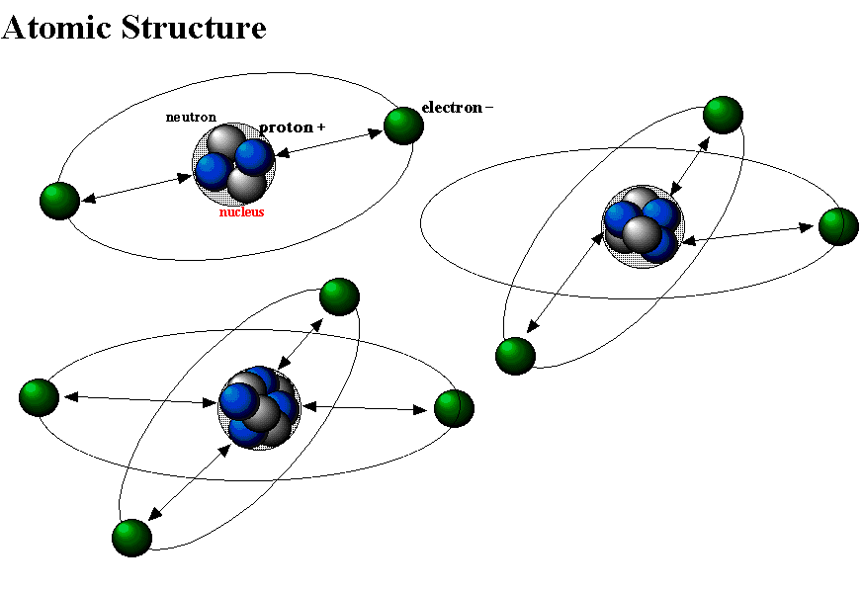
Химия
8
класс
Тема : Изотопы, изобары

Slide 2
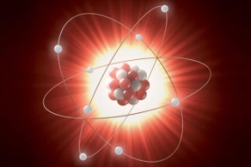
Повторение
Заполните таблицу
 | Р | Mn | Co | Au
p⁺
e⁻
n⁰
Notes:
Пытались взаимосвязьвеществ

Slide 3
Повторение
Заполните таблицу
 | Р | Mn | Co | Au
p⁺ | 15 | 25 | 27 | 79
e⁻ | 15 | 25 | 27 | 79
n⁰ | 16 | 30 | 32 | 118
Notes:
Пытались взаимосвязьвеществ

Slide 4
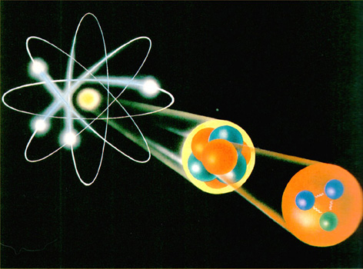
Изотопы, изобары
Модель строения атома была предложена в 1911 г. Эрнестом Резерфордом (1871-1937). Резерфорд предложил следующую схему строения атома. В центре атома находится положительно заряженное ядро, вокруг которого по разным орбитам вращаются электроны.
Notes:
Пытались взаимосвязьвеществ

Slide 5
Изотопы, изобары
В природе химические элементы существуют в виде смесей изотопов.
Изотопный состав одного и того же химического элемента выражают в атомных долях (ω_{ат.}), которые указывают
какую часть составляет число атомов данного изотопа от общего числа атомов всех изотопов данного элемента,
принятого за единицу или 100%.
Notes:
Пытались взаимосвязьвеществ

Slide 6
Изотопы, изобары
Изотопы (от изо... и греч. tópos — место), разновидности атомов одного и того же химического элемента, атомные ядра которых содержат одинаковое число протонов и различное число нейтронов.
Например, в ядрах природных изотопов кислорода (Z = 8) содержатся соответственно 8, 9, и 10 нейтронов, то есть кислород имеет три стабильных изотопа: ¹⁶₈О, ¹⁷₈О, ¹⁸₈О .
Уран U (Z =92) имеет 12 радиоактивных изотопов: ²²⁸ ₉₂U, ²²⁹₉₂U …²³⁵₉₂U…²³⁹₉₂U, массовые числа А от 228 до 239.
Notes:
Пытались взаимосвязьвеществ

Slide 7
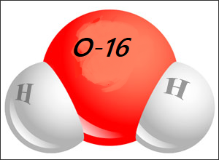
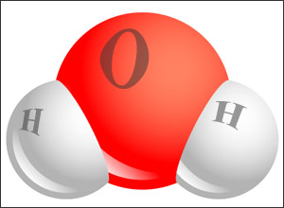
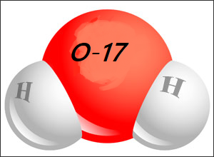
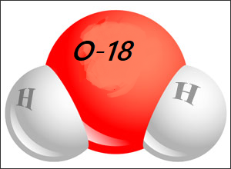
Изотопы, изобары
Концентрация изотопов кислорода
в молекулах воды различна
99.76%
Н₂O
0.037%
0.203%
Notes:
Пытались взаимосвязьвеществ

Slide 8
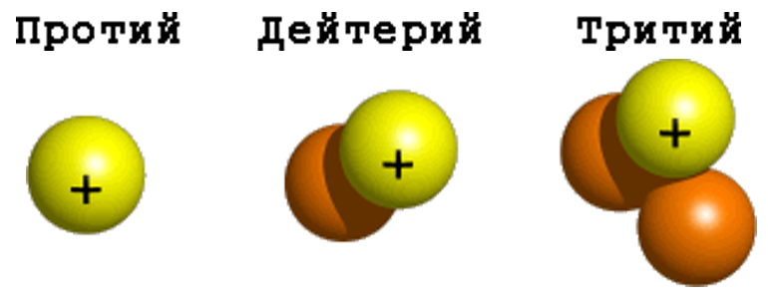
Изотопы, изобары
Водород (Z = 1) имеет три изотопа, из которых два стабильны — водород ¹₁Н (изотоп ¹H называют иногда протием), и дейтерий ²₁Н , и один изотоп радиоактивный — тритий — ³₁Н. Из всех известных изотопов только изотопы водорода имеют собственные названия. Дейтерий и тритий обозначаются соответственно D и ТT.
Notes:
Пытались взаимосвязьвеществ

Slide 9
Изотопы, изобары
Свойства | D₂O | H₂O
Цвет | бесцветная | бесцветная
М_{r} | 20 | 18
Температура плавления, ^{о}С | 3,813 | 0
Температура кипения, ^{о}С | 101,043 | 100
Плотность г/мл. (25^{о}С) | 1,042 | 0,9970
Notes:
Пытались взаимосвязьвеществ

Slide 10
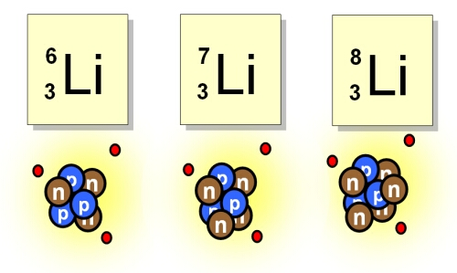
Изотопы, изобары
Изотопы имеют одинаковые химические свойства
(обусловлены зарядом ядра), но разные физические
свойства (обусловлено массой).
Notes:
Пытались взаимосвязьвеществ

Slide 11
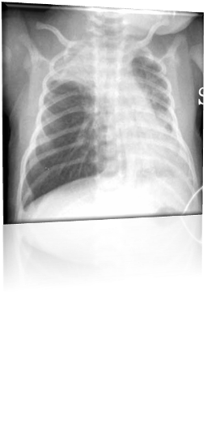
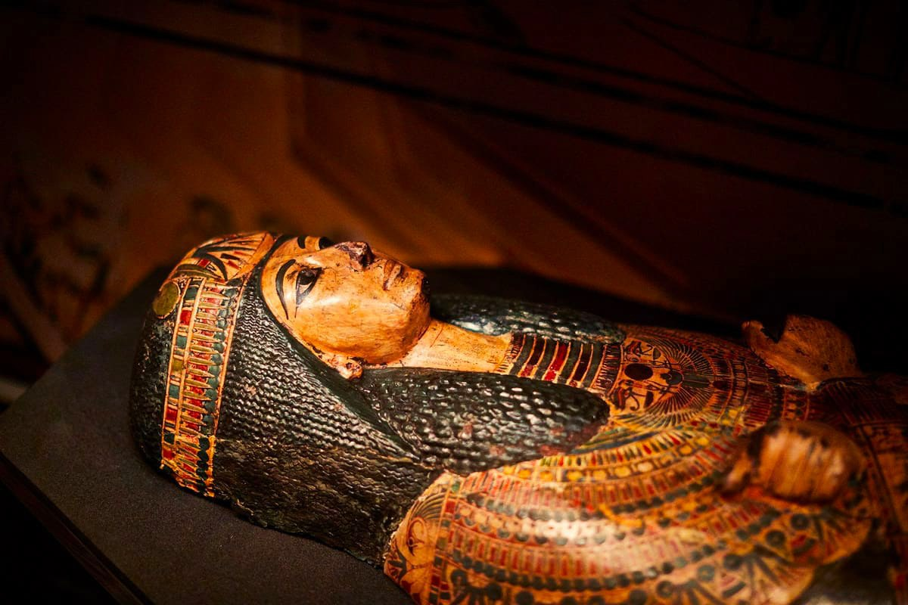
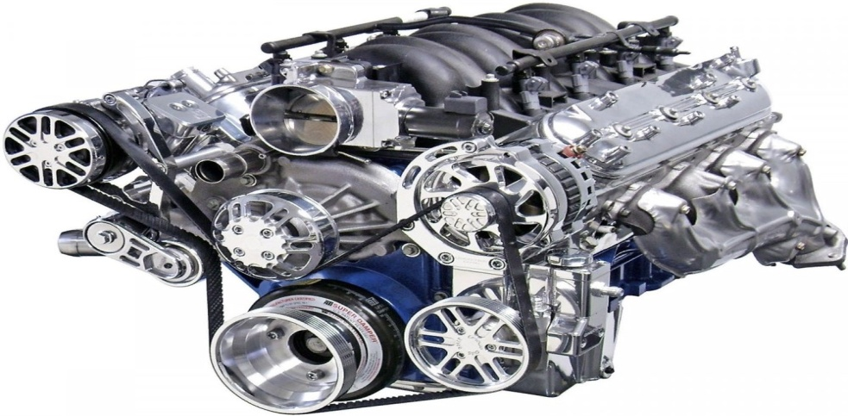
Изотопы, изобары
Notes:
Пытались взаимосвязьвеществ

Slide 12
Изотопы, изобары
Изоба́ры (в ед.ч. изоба́р; др.-греч. ἴσος (isos) — «одинаковый» + βάρος (baros) — «вес») —нуклиды разных элементов, имеющие одинаковое массовое число; например, изобарами являются ⁴⁰Ar, ⁴⁰K, ⁴⁰Ca.
Notes:
Пытались взаимосвязьвеществ

Slide 13
Изотопы, изобары
Изото́ны (от др.-греч. ισος — «равный», «одинаковый», и τόπος — «место», с заменой в последнем слове «п» на «н») — нуклиды, имеющие одинаковое количество нейтронов, но различающиеся по числу протонов в ядре. Примером изотонов могут служить нуклиды ¹⁵₇N, ¹⁴₆C, имеющие по 8 нейтронов.
Notes:
Пытались взаимосвязьвеществ

Slide 14
Изотопы, изобары
Природный галлий состоит из изотопов ⁷¹Ga и ⁶⁹Ga. В каком количественном соотношении находятся между собой числа атомов этих изотопов, если средняя атомная масса галлия равна 69,72?
Notes:
Пытались взаимосвязьвеществ

Slide 15
Изотопы, изобары
Ответ: 0,36 или 36% ⁷¹Ga
0,64 или 64 % ⁶⁹Ga
a
c-b=m_{A}
71
0,72 0,36
C
2
69,72
b
a-c=m_{B}
69
1,28 0,64
Notes:
Пытались взаимосвязьвеществ

Slide 16
Изотопы, изобары
Природный магний состоит из изотопов ²⁴Mg, ²⁵Mg, ²⁶Mg. Вычислить среднюю атомную массу природного магния, если содержание отдельных изотопов в атомных процентах соответственно равно 78,6%, 10,1% и 11,3%.
Notes:
Пытались взаимосвязьвеществ

Slide 17
Изотопы, изобары
Дано : Решение :
С%(²⁴Mg)=78,6% Ar(Mgcp)= С%*Ar + С%*Ar+ С%*Ar / 100%
С%(²⁵Mg)=10.1% Ar(Mgcp)= 78,4*24+10,1*25+11,3*26 /100%=24,32
С%(²⁴Mg)=11.3%
_______________
Ar(Mg)-?
Ответ : Ar(Mg)= 24,32
Notes:
Пытались взаимосвязьвеществ

Slide 18
Закрепление
1. Даны обозначения атомов элементов ²⁸₁₄Э, ⁴²₂₀Э, ⁴⁰₁₉Э, ⁴⁰₁₈Э, ⁴⁰₂₀Э. Выберете обозначения двух атомов, которые являются изотопами одного и того же элемента.
2. Определите число протонов и нейтронов в атомах изотопов магния - ²⁴₁₂Mg, ²⁵₁₂Mg, ²⁶₁₂Mg, и меди - ⁶³₂₉Cu, ⁶⁵₂₉Cu.
Notes:
Пытались взаимосвязьвеществ

Slide 19
Закрепление
1. Даны обозначения атомов элементов ²⁸₁₄Э, ⁴²₂₀Э, ⁴⁰₁₉Э, ⁴⁰₁₈Э, ⁴⁰₂₀Э. Выберете обозначения двух атомов, которые являются изотопами одного и того же элемента.
Определите число протонов и нейтронов в атомах изотопов магния -
²⁴₁₂Mg р = 12 n = 12
²⁵₁₂Mg p =12 n = 13
²⁶₁₂Mg p = 12 n = 14
⁶³₂₉Cu p = 29 n = 34
⁶⁵₂₉Cu p = 29 n = 36
Notes:
Пытались взаимосвязьвеществ

Slide 20
Задание
1. Прочитать § 8 ( стр. 37 – 40).
2. Письменно ответить на вопросы 1 – 4 (стр. 41).
3. Нарисовать рисунок 6.

